Slide 1
동물병원 관리 프로그램
권세익, 이강산, 이우수, 임대섭, 정선아

Slide 2
동물병원 관리 프로그램이란?
동물병원의 프런트와 진료실에서 사용하는 프로그램
환자 등록과 조회, 진료에 대해 관리
동물병원에서 근무하는 근무자들에 대한 등록과 조회 관리

Slide 3
HOW?
OS : windows 7 Professional K 64 bit
CPU : intel(R) Core™ i7-5790 CPU @ 3.60GHz
RAM : 8G RAM
IDE : Microsoft Visual studio 2019 Version 16.1.3
Compiler : Version _MSC_VER 1921
Microsoft .NET Framework : 4.7.03062
언어 : C# Winform

Slide 4
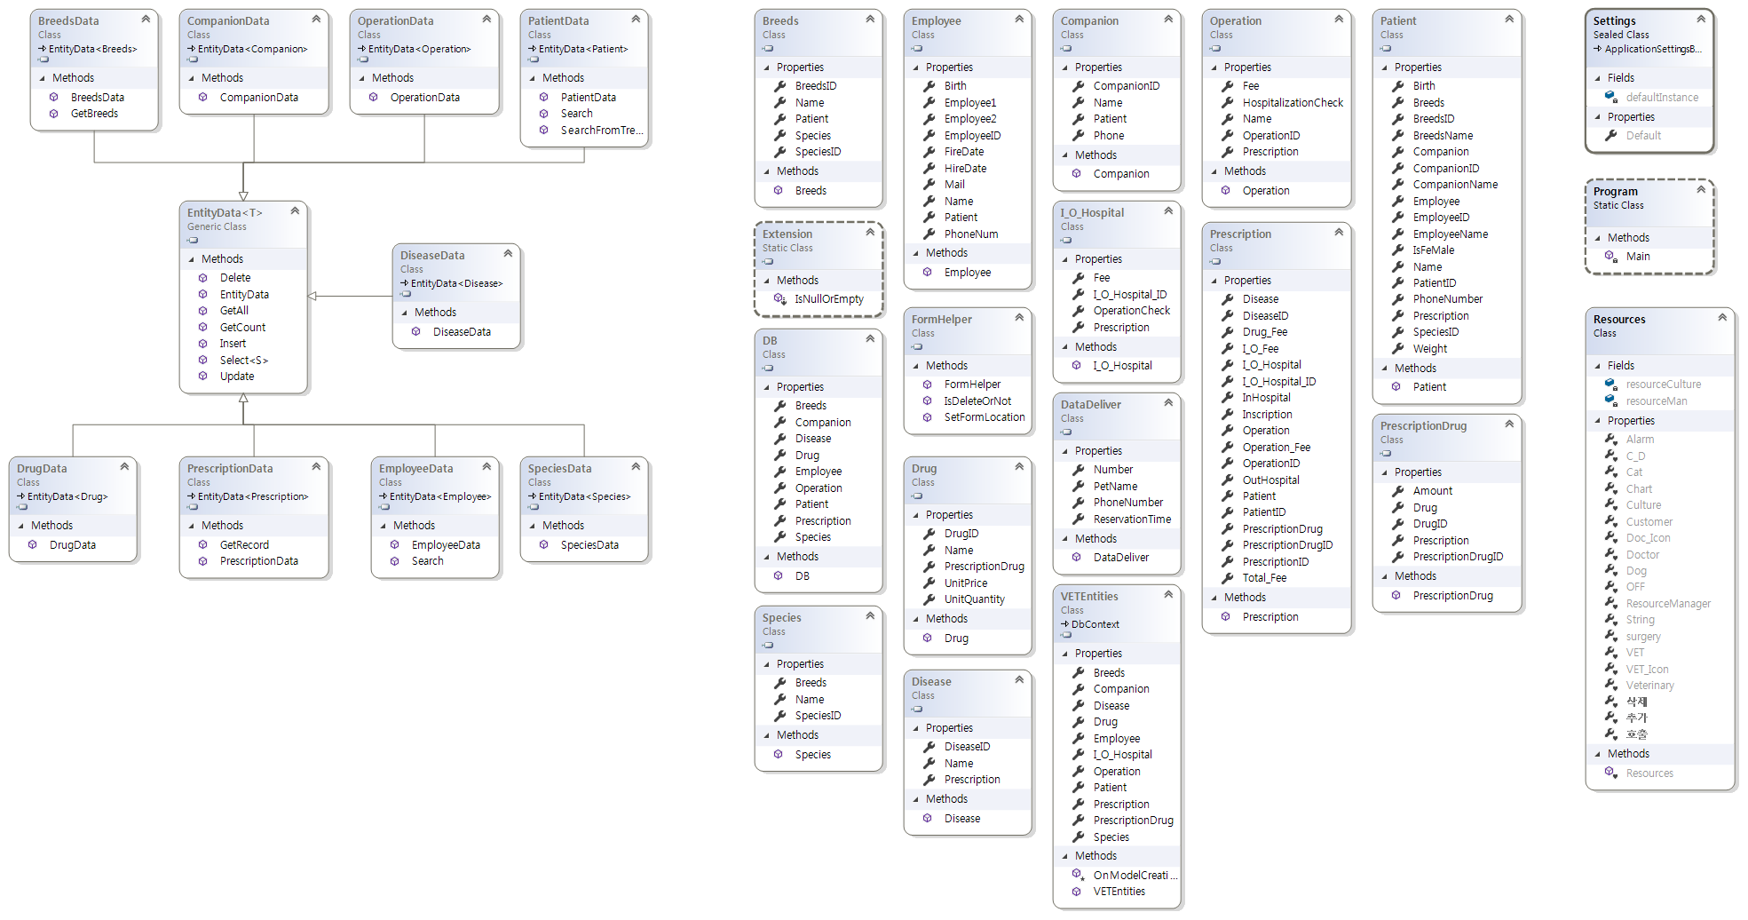
Class Diagram

Slide 5
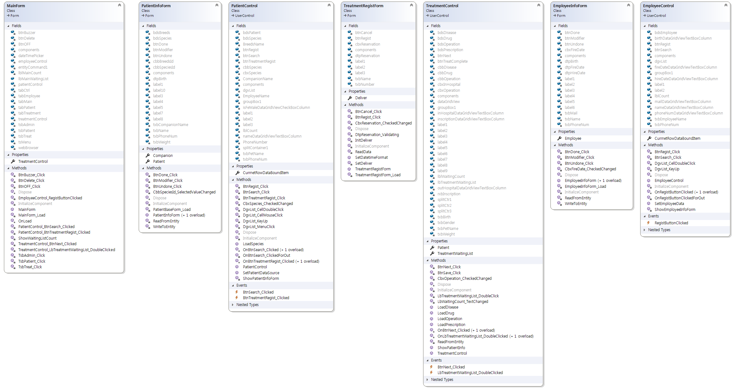
Class Diagram

Slide 6
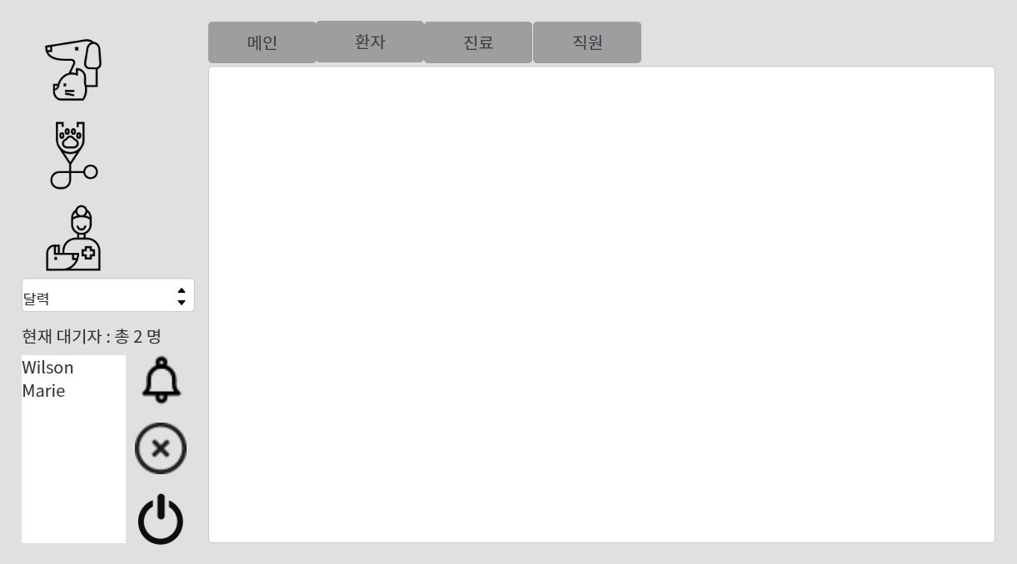
메인
구글
웹페이지

Slide 7
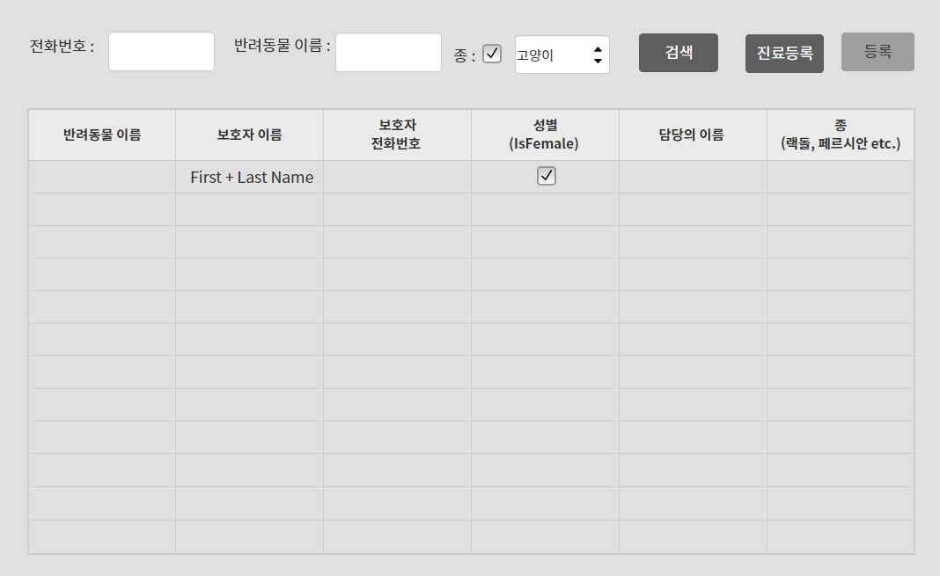
환자

Slide 8
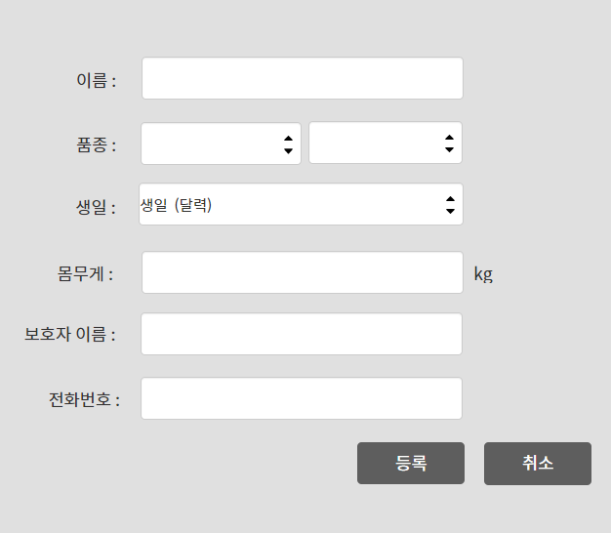
환자
등록
등록

Slide 9
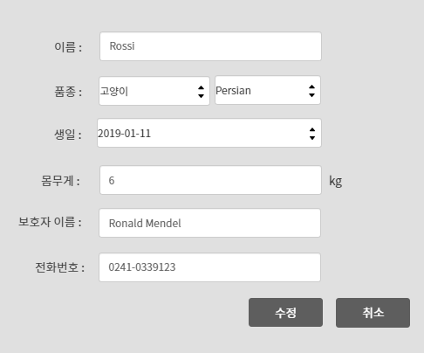
환자
검색
더블클릭
수정

Slide 10
환자
검색
DB에 저장되어있는 환자들의
정보들이 출력됨

Slide 11
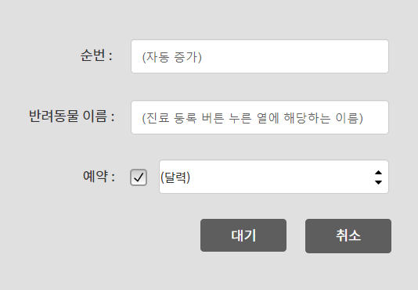
환자
진료등록
대기

Slide 12
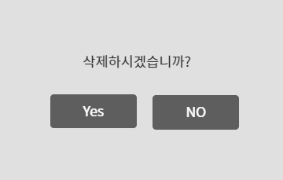
환자
검색
Delete

Slide 13
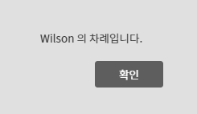
메인
구글
웹페이지
확인

Slide 14
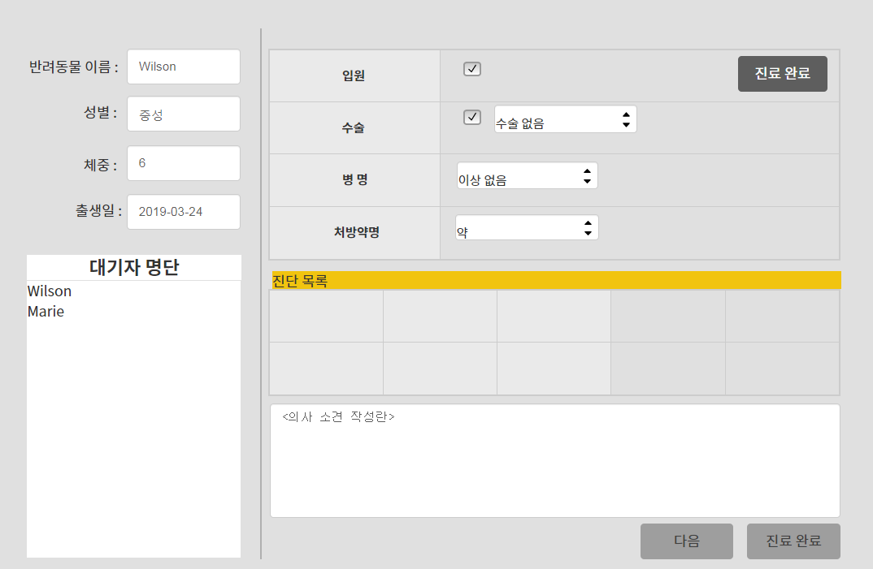
진료

Slide 15
진료
다음

Slide 16
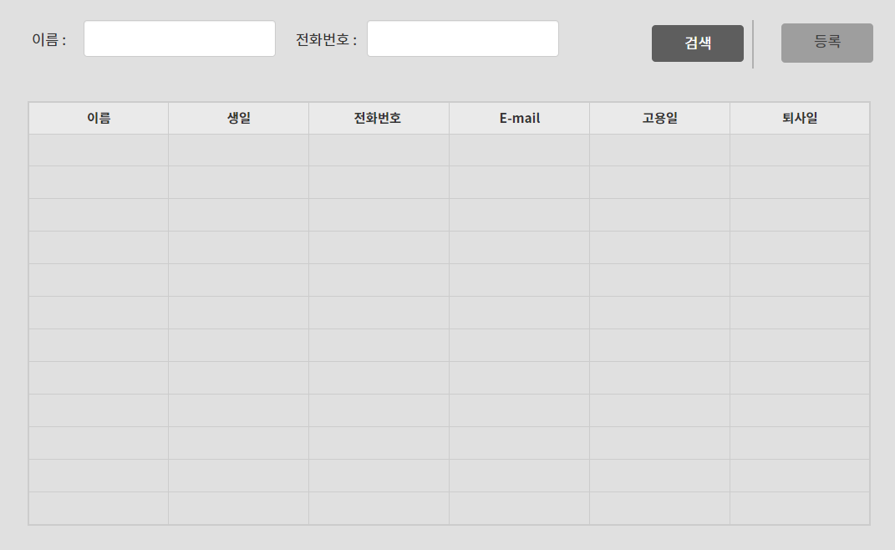
직원

Slide 17
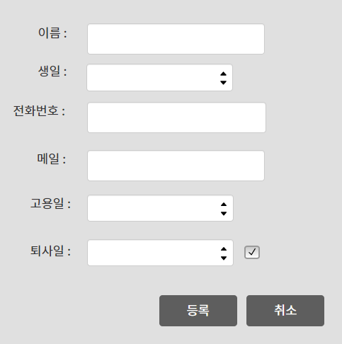
직원
등록
등록

Slide 18
직원
검색
DB에 저장되어있는 직원들의
정보들이 출력됨

Slide 19
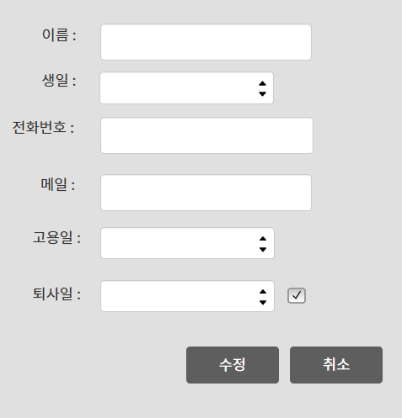
직원
검색
더블클릭
수정

Slide 20
기대 효과
본 프로그램을 통하여 환자와 직원 정보의 CRUD를 보다 쉽게 관리할 수 있다.
환자 정보를 클릭하여 진료 차트로 정보를 넘겨 빠른 진료가 가능하다.

Slide 21
개선사항
DB의 데이터를 활용한 기능들을 추가하도록 한다.

